Slide 1
嵌入式影像處理
作業二
系級 : 電子三甲
組員 :
0652026 廖彥翔
0652008 林於樵
0652017 官恒廷

Slide 2
作業內容
作業2 : 抓取人形
從學校首頁另存「等公車的影像」，將影像放到樹莓派裡面，對影像進行sobel或canny，調整參數，將人形的輪廓畫出來。比較哪種方法比較好? 差異在哪?
將結果存成圖片留言在下方，並標註姓名、學號、科系，以及把程式放到git hub 上面，把github的連結也一並附上。
Git hub連結 : https://github.com/coony123/image-processing

Slide 3
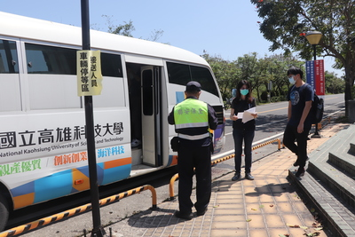
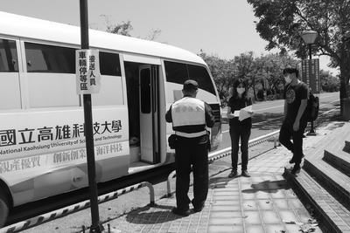
將圖片轉灰階
(RGB 圖像)
(Gray 圖像)

Slide 4
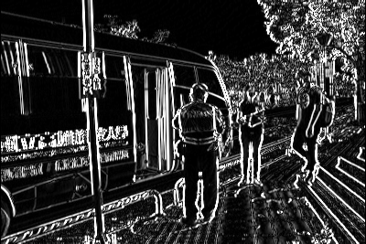
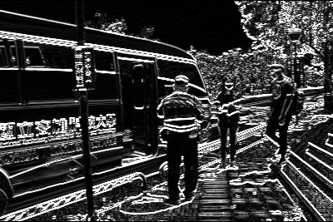
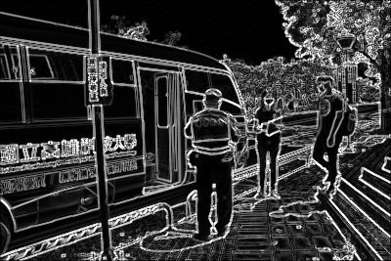
圖片做Sobel運算
(X方向)
(y方向)
(sobel)

Slide 5
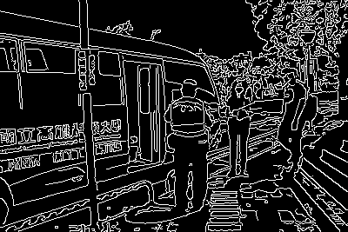
圖片做Canny運算
算出梯度及方向
非極大值抑制
兩個閾值來連接邊緣
(sobel)
(Canny)

Slide 6
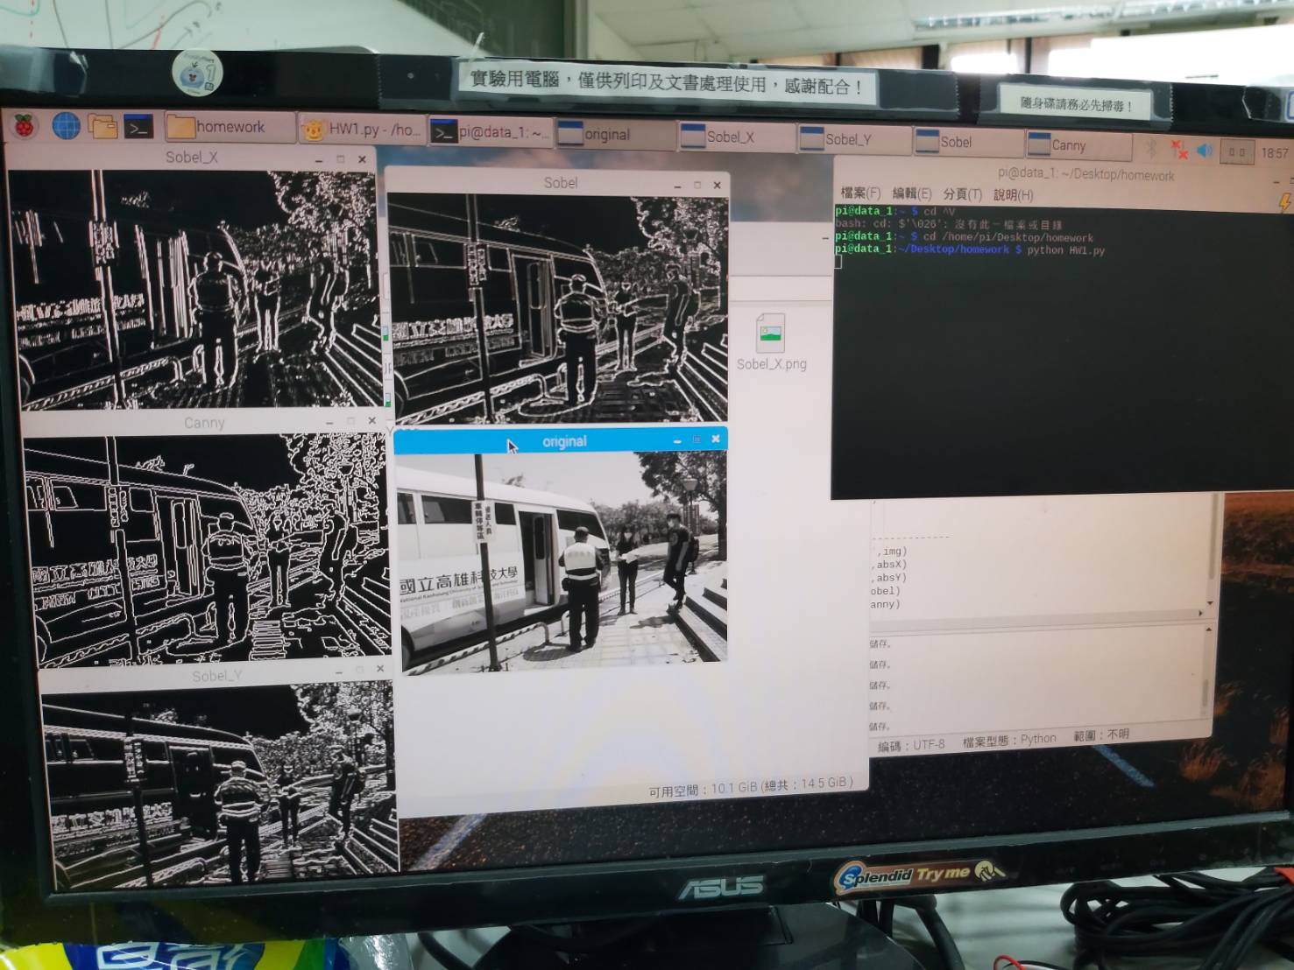
成果展示

